Slide 1
CUM SE CÂȘTIGĂ BANII?
PROF.ÎNV. PRIMAR MÎNZICU SIMONA VALENTINA
CLS I-LICEUL TEORETIC,,ȘERBAN VODĂ” SLĂNIC, PRAHOVA

Slide 2
Introducerea în noua lecţie se poate face prin prezentarea poeziei:
Zice Anca de cinci ani:
,,Vreau să am un pom cu bani
Şi de-acolo să iau mii
Ca să-mi cumpăr jucării.”
Zice mama:,,Draga mea,
Nu există-aşa ceva!”

Slide 3
Dăm de personaje care credeau că banii cresc în pom sau răsar din pământ.
Discuţii:
Vă mai aduceţi aminte povestea monedei?
La ce folosesc banii?
Cine produce banii? Cine îi fabrică? Putem să fabricăm bani acasă?
Cum făceau oamenii comerţ în trecut?
Ce legătură are iubirea cu banii? (după cum am văzut în gluma anterioară) Ce putem spune despre oamenii care leagă prietenii în funcţie de starea materială a celorlalţi?

Slide 4
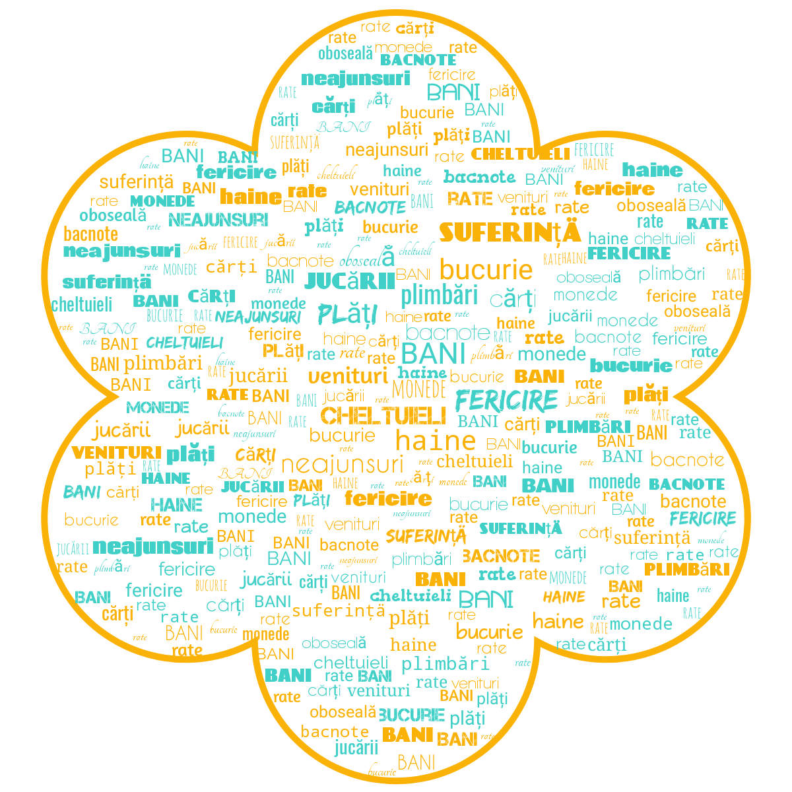
LA CE NE GÂNDIM CÂND AUZIM CUVÂNTUL,,BANI”?

Slide 5
NE DĂM CU PĂREREA!
Despre unii oameni se spune: „ e putred de bogat pentru că ştie să facă bani”. Ce înseamnă a şti să faci bani? Este o tehnică specială? Ceva care se învaţă?

Slide 6
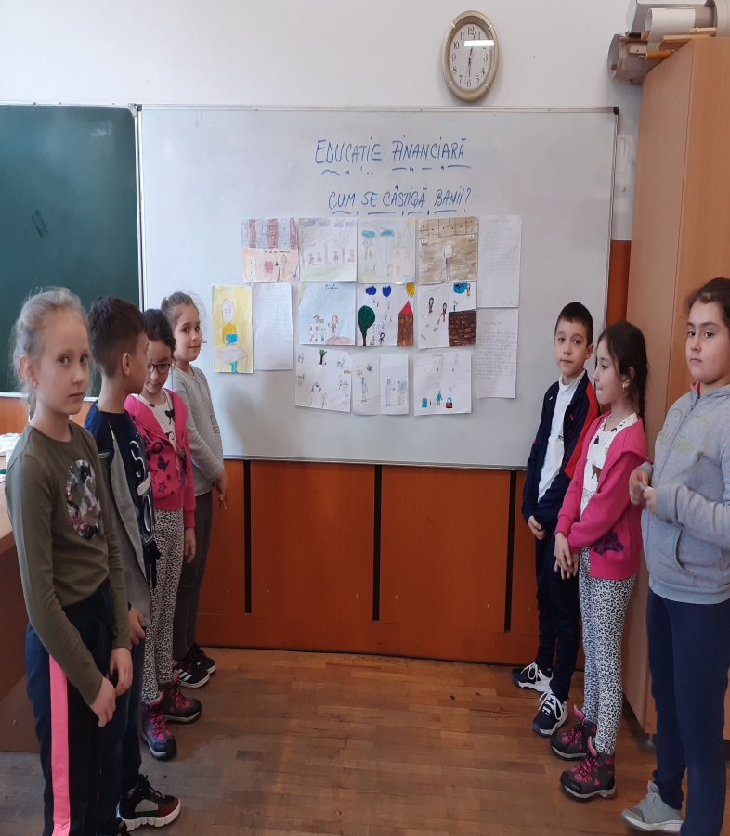
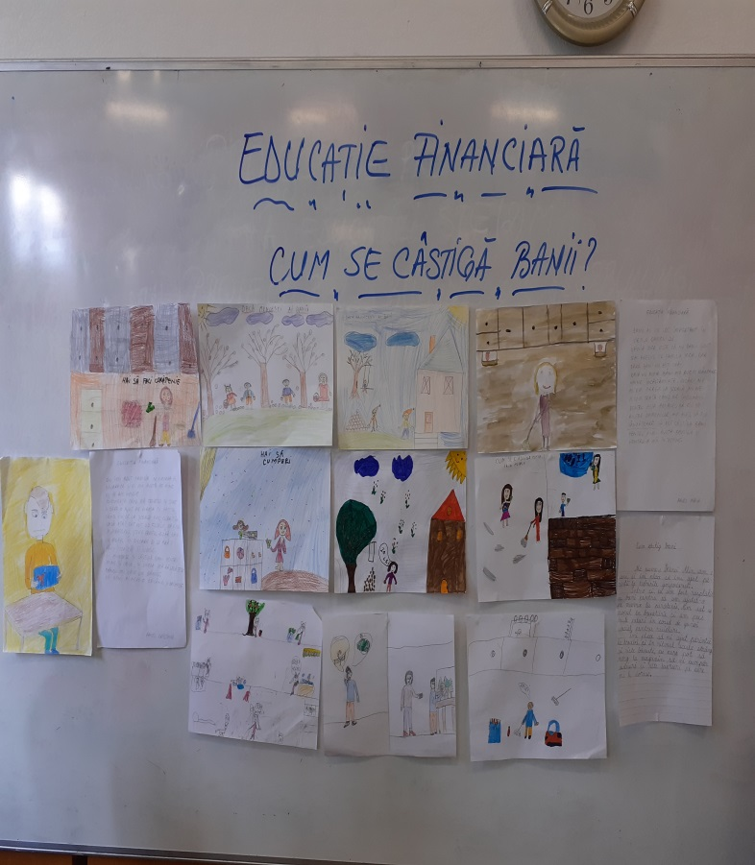
S-a făcut o listă a activităţilor casnice pe care le pot face copiii pentru a reduce cheltuielile
Pe baza listei elevii au realizat creațiilor literare și plastice

Slide 7
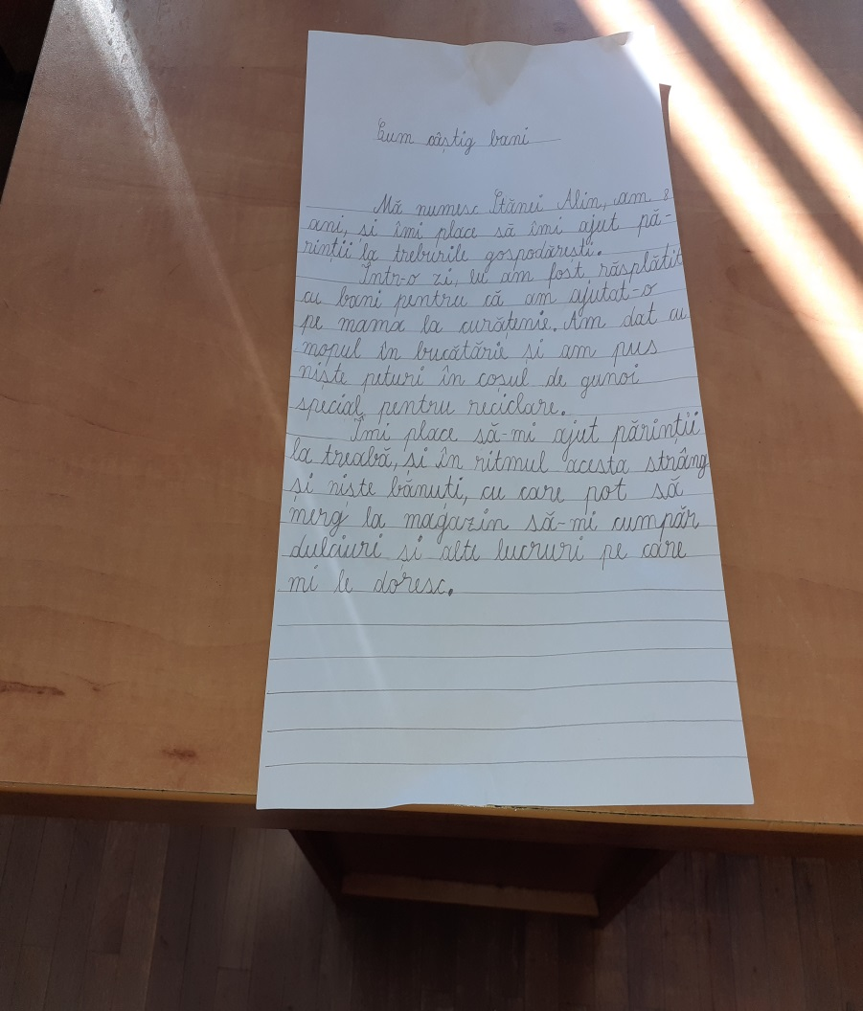
Lucrările elevilor

Slide 8
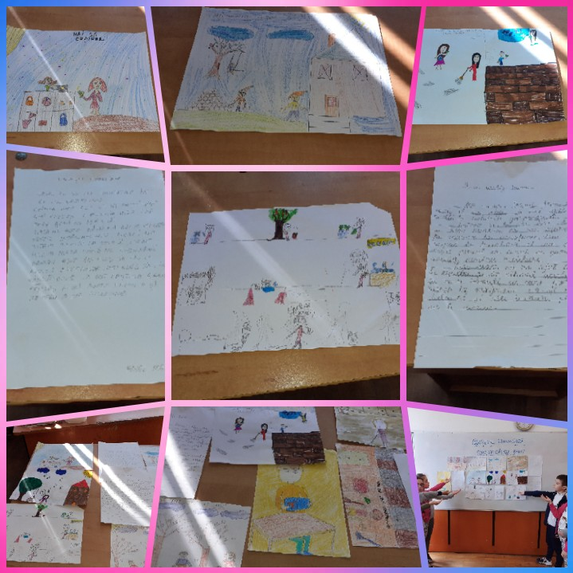
COLAJE

Slide 9
Au fost încântați de soluțiile găsite, însă urmează să pună în practică variantele găsite!
Au înțeles cum își pot ajuta părinții pentru ca aceștia să poată petrece mai mult timp în familie. Unii dintre ei vor face activități de reciclare și vor câștiga bani, alții vor strânge banii de recompensă și-și vor lua ceea ce doresc, alții vor dona bănuții strânși copiilor care au nevoie de un ajutor suplimentar.

Slide 10
Le doresc mult succes
și spor în toate!

